Slide 1
ĐỊA LÍ LỚP 5

Slide 2
Địa lí
Các dân tộc, sự phân bố dân cư.
1/ Các dân tộc.

Slide 3
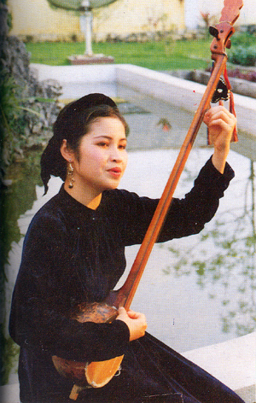

Đàn tính (Người Tày)
Nguyễn Thị Hoàng Nhung - Á hậu 1 cuộc thi hoa hậu các dân tộc năm 2007 tại Đà Lạt

Slide 4
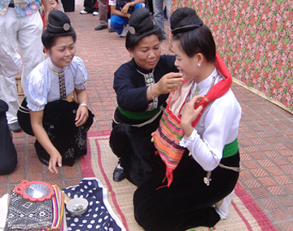
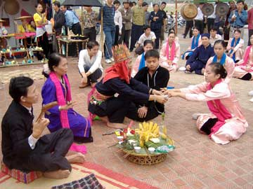
Thái đen tỉnh Điên Biên
Thái trắng tỉnh
Sơn La

Slide 5
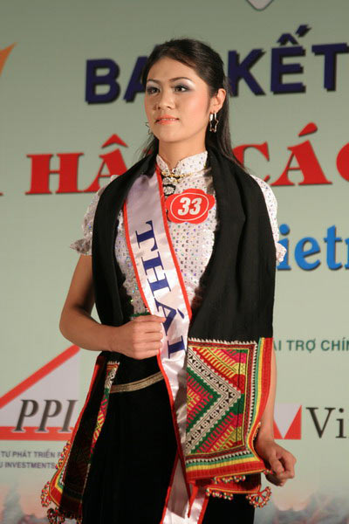
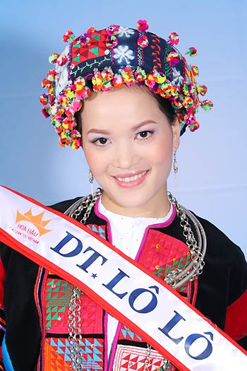
Dân tộc Thái
Dân tộc Lô Lô

Slide 6
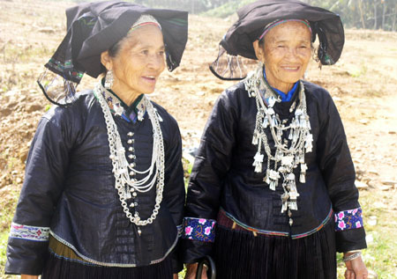
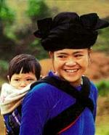
Dân tộc Nùng

Slide 7
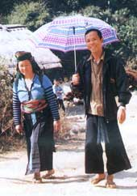
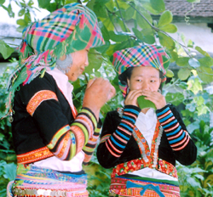
Dân tộc Mông

Slide 8

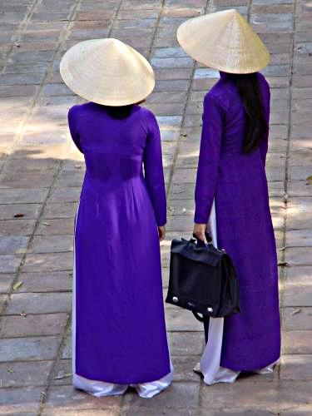
Dân tộc kinh

Slide 9
Nước ta có bao nhiêu dân tộc?
Nước ta có 54 dân tộc anh em.
Em hãy kể tên một số dân tộc ít người sống trên địa bàn tỉnh Đồng Nai ?
Dân tộc Stiêng.
Dân tộc Chơ-ro.
Dân tộc Mạ

Slide 10
Dân tộc nào có số dân đông nhất? Sống chủ yếu ở đâu?
Dân tộc kinh có số dân đông nhất, sống tập trung ở các vùng đồng bằng, các vùng ven biển.
Các dân tộc ít người thường sống ở đâu?
Các dân tộc ít người sống chủ yếu ở các vùng núi và cao nguyên.

Slide 11
2/ Mật độ dân số
Em hiểu thế nào là mật độ dân số ?
Mật độ dân số là số dân trung bình sống trên 1 km2
diện tích đất tự nhiên.
Ví dụ:
Số dân huyện A: 52000 người.
Diện tích đất tự nhiên: 250 km2.
MẬT ĐỘ DÂN SỐ: 52000 : 250 = 208 người/ km2

Slide 12
Nêu nhận xét về mật độ dân số nước ta so với mật độ dân số thế giới và một số nước ở Châu Á có trong bảng sau:
Mật độ dân số năm 2004
( người/ km2)
Tên nước
Toàn thế giới.
Cam-pu-chia
Lào
Trung Quốc
Việt Nam
47
72
24
135
249

Slide 13
BIỂU ĐỒ MẬT ĐỘ DÂN SỐ.

Slide 14
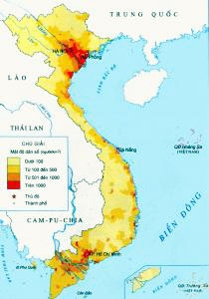
3/ Phân bố dân cư.
Quan sát lược đồ mật độ dân số Việt Nam cho biết dân cư nước ta sống tập trung đông đúc ở những vùng nào?
CHÚ GIẢI
Mật độ dân số(người/km2)
Dưới 100
Từ 100 đến 500
Từ 501đến 1000
Trên 1000
Thủ đô
Thành phố

Slide 15
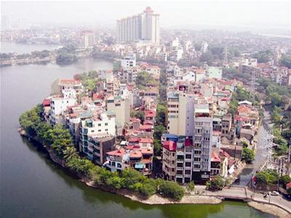
*Thủ đô Hà Nội

Slide 16
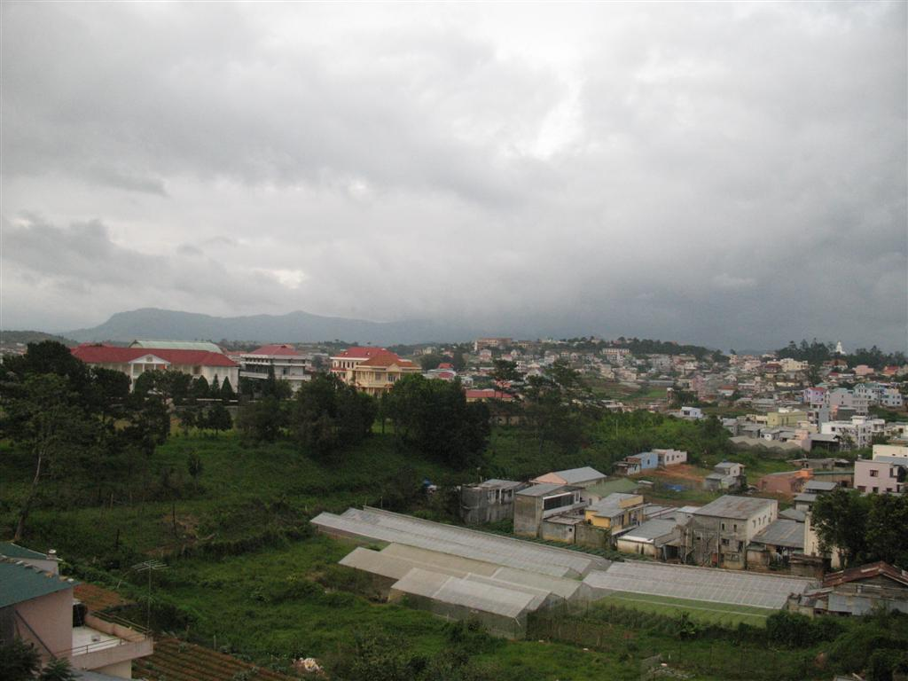
*Thành phố Đà Lạt

Slide 17
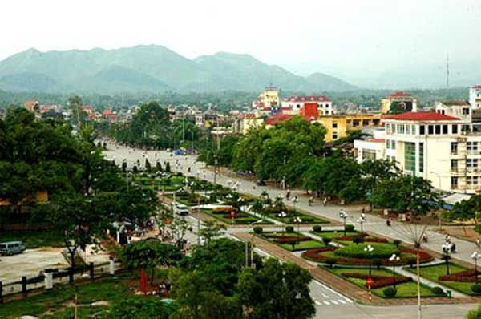
TP.Thái Nguyên

Slide 18
3/ PHÂN BỐ DÂN CƯ.
Quan sát lược đồ mật độ dân số Việt Nam cho biết dân cư nước ta sống thưa thớt ở những vùng nào?
CHÚ GIẢI
Mật độ dân số(người/km2)
Dưới 100
Từ 100 đến 500
Từ 501đến 1000
Trên 1000
Thủ đô
Thành phố

Slide 19
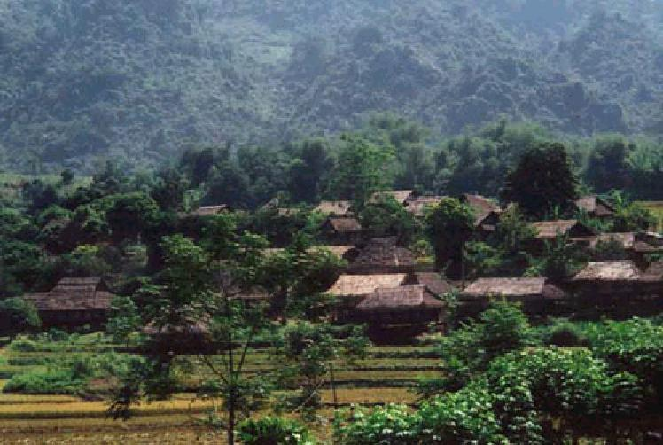
Bản Lác –Dân tộc Thái ở Hoà bình

Slide 20
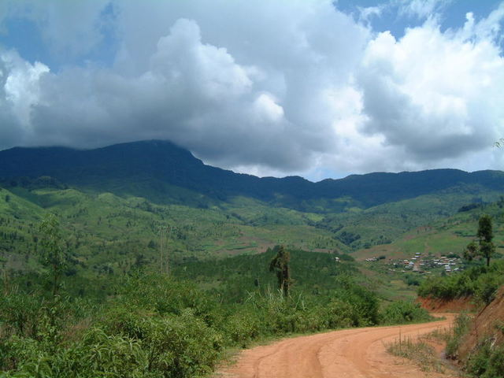
Núi rừng Tây Nguyên

Slide 21
Biểu đồ mật độ dân số sống trên 1 km²

Slide 22
Vùng núi
Nhiều tài nguyên
Dân cư thưa thớt
Thiếu lao động
Di dân
Thừa lao động
Đất chật
Dân cư đông đúc
Đồng bằng, ven biển

Slide 23
Em hãy cho biết dân cư nước ta sống tập trung chủ yếu ở thành thị hay nông thôn?
Khoảng dân số nước ta sống ở nông thôn phần lớn làm nghề nông.
Chỉ có khoảng dân số sống ở thành thị.
Việt Nam là nước có nhiều dân tộc, trong đó người Kinh có số dân đông nhất . Nước ta có mật độ dân số cao, dân cư tập trung đông đúc ở đồng bằng, ven biển và thưa thớt ở vùng núi. Khoảng
dân số nước ta sống ở nông thôn.

Slide 24




